Slide 1
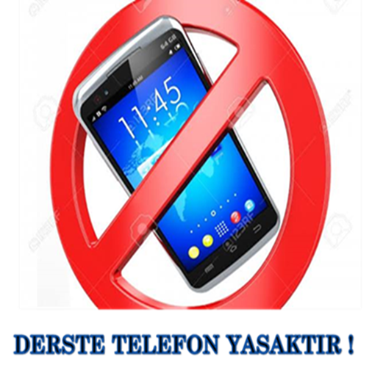
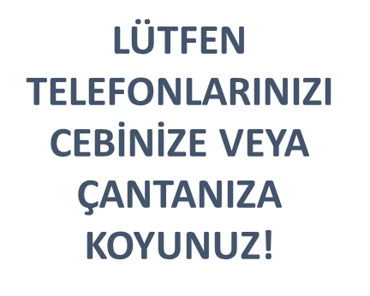
13.ÜNİTE ALTERNATİF DEĞERLENDİRME YÖNTEMLERİ
Prof.Dr.Mevlüt KAYA
TELEFONLARINIZ SIRALARIN ÜZERİNDE BULUNMASIN

Slide 4
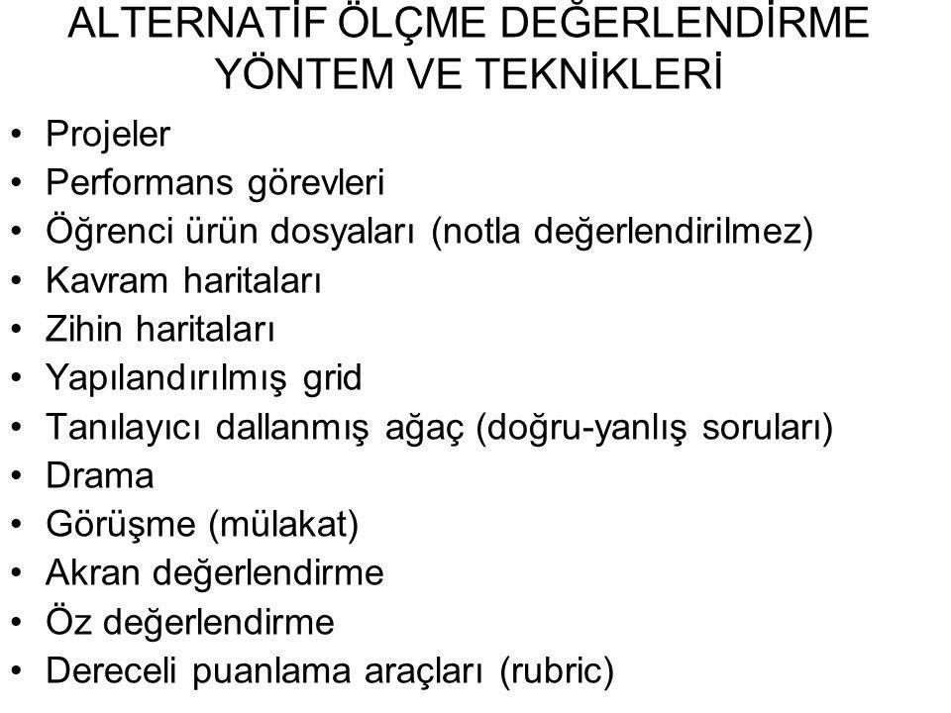

Slide 6
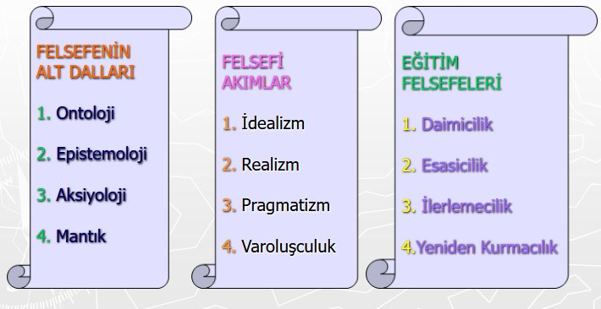
EĞİTİM FELSEFELERİ

Slide 7
(Perennialism)

Slide 10
STEM, “Science, Technology, Engineering, Mathematics”, fen bilimleri, teknoloji, mühendislik ve matematik sözcüklerinin baş harflerinden oluşan kısaltmadır.
Günümüz eğitim anlayışı öğrencinin bilgi düzeyinin değerlendirilmesinden ziyade, bilginin birey için anlamlı ve yaşantısal hâle getirilmesi esasına dayanmaktadır.

Slide 11
Alternatif Değerlendirme
Çoktan seçmeli ve yazılı sınavlar gibi geleneksel değerlendirme yöntemlerinin öğrenci başarısını değerlendirmede yeterli olmadığı gerekçesiyle alternatif ölçme ve değerlendirme yöntemleri geliştirilmiştir.
Alternatif değerlendirme yöntemleri geliştirmede temel amaç, sadece kağıt kalem testlerine özellikle objektif testlere dayalı olarak yapılan değerlendirmelere alternatif olarak farklı değerlendirme türlerini üretmektir.

Slide 12
Alternatif Değerlendirme Nedir?
Alternatif değerlendirmede daha ziyade öğrencinin performansını somut hale getirme önem kazanmaktadır.
Anlaşılacağı üzere, alternatif değerlendirme, öğrencinin bir şeyler yapması, göstermesi, oluşturması, üretmesi gibi çalışmalarla ilgilenir.
Alternatif değerlendirme öğrencinin ne bildiğinden ziyade ne yapabileceği ile ilgilenir.
Bu nedenle bazı yazarlar alternatif değerlendirme ile performans değerlendirmeyi aynı anlamda kullanırlar.

Slide 13
Alternatif Değerlendirme
Alternatif değerlendirme, öğrencilerin dolaysız olarak gerçek performanslarına dayalıdır.
Örneğin öğretmenin;
öğrencinin sınıf performansına yönelik doğal gözlemleri,
öğrencilerin belli bir konuda yaptıkları çalışmaları sınıfta sunmaları,
öğrencilerin proje çalışmaları,
öğrencilerin yazılı ve sözlü olarak kendilerini ifade edebilmeleri,
öğrenci gelişim dosyası oluşturulması gibi
alternatif ölçme ve değerlendirme etkinliklerine örnekler verilebilir.

Slide 14
Alternatif Değerlendirme
Alternatif ölçme ve değerlendirme yöntemleri öğrencinin performansının değerlendirilmesini farklı yeterlik ve öğrenmelere dayalı olarak yapılmasını amaçlamaktadır.
Alternatif ölçme ve değerlendirme yöntemlerini geliştirenler, öğrencilerin sınavlarda sorulan sorulara yönelik performansından çok, gerçek hayat koşullarındaki performanslarının önemli olduğunu savunmaktadırlar.
Bu nedenle, alternatif ölçme ve değerlendirmede öğrenci davranışları dolaysız bir şekilde gözlenebilmektedir.

Slide 15
Alternatif Değerlendirme Niçin Önemli?
Alternatif değerlendirme;
Daha derin ve anlamlı bilgiyi ölçmesi,
Öğrenme ürünü kadar öğrenme sürecine odaklanması,
Öğrenmeyi motive etmesi,
Farklı yaklaşım ve materyallerin denenmesi ve değerlendirilmesi, problem çözme ve bilimsel süreç becerilerinin kullanılması ve geliştirilmesine olanak vermesi,
Bilişsel, duyuşsal ve psikomotor boyutlarındaki gelişimlerin üçünü birden yoklama özelliğine sahip olması,
Alternatif değerlendirmelerde, üst düzey düşünme (analiz, sentez ve değerlendirme), problem çözme becerisi geliştirme ve gerçek dünyadaki sorunlarla ilgilenmeye yönlendirmesi vb. açısından önemlidir.

Slide 16
Alternatif Değerlendirme
Görüldüğü gibi, alternatif ölçme ve değerlendirme, test ve yazılı gibi kağıt-kalem sınavlarına alternatif bir değerlendirme etkinlikleridir.
Alternatif ölçme ve değerlendirme, öğrenci performansını dolaylı olarak gözlemleyen ölçme yöntemlerine dayalı değerlendirme yöntemlerine alternatif olarak geliştirilmiştir.
Yani öğrenci davranışlarının daha dolaysız ölçülmesi alternatif değerlendirmenin ana amaçlarındandır.

Slide 17
Alternatif Değerlendirme
Alternatif değerlendirme yöntemleri, çoktan seçmeli testler, doğru-yanlış testleri gibi testlere dayalı ölçme ve değerlendirmelere alternatif olarak geliştirilen ve öğrenci performansının doğrudan gözlemlenmesine dayalı ölçme ve değerlendirmenin söz konusu olduğu yöntemlerdir.
Alternatif ölçme ve değerlendirmede öğrenciye bir bilgiyi sormaktan ziyade öğrencinin o bilgiyi kullanmasına yönelik uygulama yapması söz konusudur.

Slide 18
Alternatif Değerlendirme
Alternatif değerlendirme yaklaşım ve yöntemlerinin önemli olan üç temel ilkesi şu şekilde ifade edilebilir:
Alternatif değerlendirme yöntemlerinin hepsi cevabı seçme gerektiren geleneksel başarı testlerine alternatif olarak gösterilmektedir.
Alternatif değerlendirme yöntemlerinin hepsi okul dışındaki yaşamla uygun olan önemli işlerdeki öğrenci performansının direkt olarak sınanmasını ifade etmektedir.
Alternatif değerlendirme yöntemlerinin tümü bilgiyi öğrenilen ve kullanılan içeriğin bir fonksiyonu varsayan öğrenme ve yeterliklerin farklı görünümlerine dayanır.

Slide 19
Alternatif Değerlendirme
Bu tanımlamalardan da anlaşıldığı gibi, öğrenci performansının daha somut olarak ve daha fazla gerçek hayattaki koşullara benzer veya tamamen gerçek hayat koşullarında değerlendirilmesi önem kazanmaktadır.
Yani bilginin gerçek hayat koşullarında kullanılmasını veya yorumlanmasını içeren yöntemlere alternatif değerlendirme ağırlık vermektedir.

Slide 20
Alternatif Değerlendirme
Portfolyo Değerlendirme
Performans Değerlendirme
Öz ve Akran Değerlendirme

Slide 21
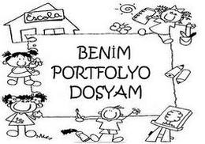
Portfolyo Değerlendirme

Slide 22
Portfolyo Değerlendirme Nedir?
Portfolyo değerlendirme, öğrencinin öğrenme süreci içerisindeki performansının ve başarısının kaydedilmesidir.
Portfolyo, öğrencinin eğitim sürecince geçtiği aşamaların birleşimi, sergilediği çalışmaların toplandığı dosyanın adıdır.
Portfolya dosyasının incelemesinde şu sorular sorulabilir:
Ne öğrendi?
Öğrenirken nasıl bir yol izledi?
Nasıl düşündü?
Nasıl soru sordu?
Nasıl analiz etti?
Bilgiyi nasıl yapılandırdı ?
Diğer insanlarla nasıl iletişim kurdu?

Slide 23
Portfolyo - Öğrenci Ürün Dosyası
Öğrenci gelişim dosyası (portfolyo-ürün dosyası) öğrenci çalışmalarını ve öğrenci gelişimine yönelik olarak düzenlenen, öğrencilerin çalışmalarından elde edilen ürünler ve ödevleri içerir.

Slide 24
PORTFOLYO - ÜRÜN DOSYALARI

Slide 25
MEB, "e-portfolyo" sistemini hayata geçirdi.
E-portfolyo, öğrencinin tüm okul yaşamında aldığı sonuçlar, elde ettiği başarılar, akademik, sosyal, sportif ve kültürel alanlarda katkılarından oluşan ürün dosyasıdır.
Öğrencinin yıllar içerisinde nasıl bir hikâyesi olduğu konusunda değerlendirme imkânı sunar.
Öğrencinin izlenmesi, değerlendirilmesi, geliştirilmesi ve yönlendirilmesi amacıyla her öğrenci için MEB bir e-portfolyo oluşturmuştur.

Slide 26
MEB, "e-portfolyo" sistemini hayata geçirdi.
Bu hizmet öğrencilerin eğitim yaşamları boyunca farklı alanlarda yapmış olduğu çalışmalara ulaşmaya ve çalışmaları değerlendirmeye süreklilik sağlayan bir imkân tanımaktadır.
E-Portfolyo, tüm öğretim kademeleri düzeyinde öğrencilerin kendini tanıyarak kariyer profili oluşturmasına ve mesleki rehberlik yapılmasına yardımcı olacaktır.
Bu çalışmayla öğrencilerin izleme ve değerlendirilmesinde portfolyo temelli bir gelişimsel izleme imkânı olacaktır. Veliler içinse e-portfolyo öğrencilerin gelişimini bütünsel olarak görme fırsatı sağlayacaktır.

Slide 27
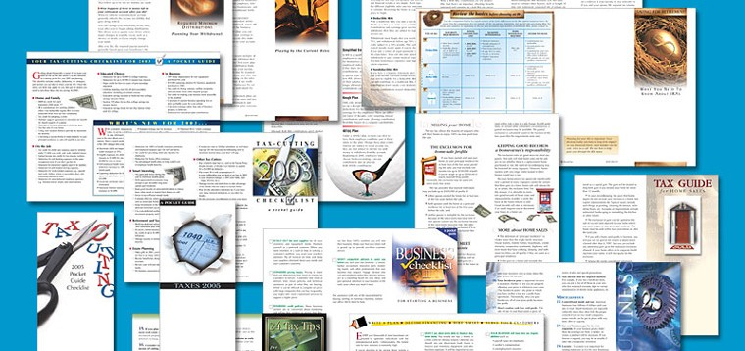
Portfolyo - Ürün Dosyası (Öğrenci Gelişim Dosyası) Değerlendirmesi

Slide 28
Portfolyo-Ürün Dosyası (Öğrenci Gelişim Dosyası) Değerlendirmesi
Öğrenci gelişim dosyası, öğrenci çalışmalarından bir örneklemi içeren dosyaların oluşturulmasıdır.
Öğrencilerin dönem veya yıl boyunca yaptıkları çalışmaların belli standartlara göre düzenlemiş sistemli, amaçlı, anlamlı bir koleksiyonudur.
Bu dosyaya dayalı olarak değerlendirmenin yapılabilmesi için öğrenci çalışmalarının kayıt edilmesi ve dosyanın düzenlenmesi gerekmektedir.

Slide 30
Portfolyonun (Ürün Dosyasının) Amacı
Öğrencinin gelişimini izleyebilmek.
Öğrencinin kendi gelişimini izlemesine fırsat vermek.
Öğrencinin zaman içerisindeki öğrenimlerini belgelemek.
Öğrencinin gerçekte ne öğrendiğini ortaya koymak.
Öğrencinin öz değerlendirme yapabilmesine olanak sağlamak.
Velilerle iletişimi, katılım ve geri bildirim yoluyla kolaylaştırmak.
Bir sonraki yıllara öğrenci ile ilgili bilgi bırakmak.

Slide 31
Öğrenci Gelişim (Portfolyo-Ürün) Dosyasının İçeriği
Bir portfolyoda öğrencinin yapmış olduğu çalışmanın değişik evrelerini içeren veya tamamlanmış çalışmaları bulunabilir.
Örneğin bir öğrencinin portfolyosunda (gelişim dosyasında) proje raporları, zihin ve kavram haritaları, çalışma kağıtları, test sonuçları. mektupları, hikayeler, roman özetleri, şiirleri, resimleri bir araştırmanın ve incelemenin sonuçları, müsvedde kağıtları vb. bulunabilir.
Matematik hesaplamalarını içeren çalışma örnekleri.
Bulgulara nasıl ulaşıldığını ve yorumları içeren açıklamalar dahil bilimsel laboratuvar raporları.

Slide 32
Öğrenci Gelişim (Portfolyo-Ürün) Dosyasının İçeriği
Öğrencinin yazma becerilerindeki gelişmeyi yansıtan yazılı ödevler.
Kompleks matematik hesaplamalarını içeren problem çözme becerisini yansıtan çalışma örnekleri.
Bulgulara nasıl ulaşılacağını ve yorumları içeren laboratuvar raporları .
Öğrencinin ürettiği sanatsal işler.
Öğrenci tarafından yazılan bazı işlerin fotoğrafları.

Slide 33
Öğrenci Gelişim (Portfolyo-Ürün) Dosyasının İçeriği
Öğrencinin okuma, şarkı söyleme, bir müzik aletini çalma veya dramadaki bir rolü oynamaya ait ses kasetleri.
Öğrenci tarafından okunan kitapların listesi
Öğrencinin yaptığı çalışmalara yönelik eleştiri yazıları.
Öğrenci öğretmen işbirliğiyle hazırlanan gelişim raporları.
Öğretmenin gözlem notları.
Aile- öğretmen görüşmelerinden notlar.

Slide 35
Öğrenci Gelişim (Portfolyo-Ürün) Dosyasının İçeriği
Öğrenci gelişim dosyasında, öğrencinin yaptığı çalışmalarından hareketle performansına yönelik kanıtların organize edilmesi söz konusudur.
Bir öğrenci gelişim dosyasının içinde öğrencinin belli bir konudaki yeterlik, anlama, başarı ve becerilerini güvenilir şekilde gösteren belgeler yer almalıdır.

Slide 36
Portfolyo-Ürün (Öğrenci Gelişim) Dosyası Değerlendirmesi
Bu dosyada bulundurulacak materyaller, tarih sırasına göre, her konu alanı veya üretilen çalışma türüne göre düzenlenmelidir.
Bu düzenlemede öğretmen öğrenciyle iş birliğinde olmalıdır.
Bu durum öğrenciye kendi gelişimini, güçlü ve zayıf yanlarını izleyip, kendi kendini değerlendirme olanağı sağlar.
Bu da öğrenci motivasyonu açısından çok önemlidir.

Slide 37
Portfolyo Değerlendirmenin Öğrenci Açısından Avantajları
Bir sınav kağıdı üzerindeki öğrenci başarısını değerlendirmek yerine bir öğretim süreci içerisinde öğrencinin gelişimini takip etmeyi mümkün kılar.
Bir öğrenme süreci içerisinde öğrencinin harcadığı zamanı, çalışmalarını, performansını, müsveddelerini, eksikliklerini ve düzeltmelerini ayrıntılı bir şekilde gösterir.
Öğrencinin müsveddeden, karalamalara ve düzeltmeye kadar çalışmasının her bölümünün önemli olduğunu ve birbiriyle ilişkili olduğunu fark etmesini sağlar.

Slide 38
Portfolyo Değerlendirmenin Öğrenci Açısından Avantajları
Bir öğrenme ünitesi içerisindeki bir çok adımdan sonra öğrencideki gelişmeleri gösterir.
Öğrenci en iyi yaptığı çalışmaları bireysel gelişim dosyasına koymayı ve çalışmaları ile iftihar etmeyi, çalışma için daha fazla sorumluluk almayı öğrenir.
Öğrencinin kendi çalışmalarını değerlendirmesine rehberlik eder.
Öğrencinin yaratıcılığını geliştirmede daha bilinçli olmasını sağlar.

Slide 39
Portfolyo Değerlendirmenin Öğretmen Açısından Avantajları
Öğretmenin öğrenme-öğretme süreci içerisinde her bir öğrencinin, gelişimleri ile ilgili müsvedde, karalama, düzeltme ve sonuca giden performansını içeren geniş bir kaydının elinde olmasını sağlar.
Öğretmenler arasında öğretim materyallerinin ve tekniklerinin paylaşımına katkıda bulunur.
Başka sınıflardaki öğrencilerin çalışmalarını incelerken, öğretimle ilgili fikirlerini geliştirme olanağı bulur.
Bir öğrencinin bir bütün olarak gelişim aşamalarını izleme fırsatını elde eder.

Slide 40
Portfolyo Değerlendirmenin Sınırlılıkları
Portfolyoların (Öğrenci Dosyalarının);
Puanlama subjektifliği,
Öğrenci kalabalıklığı,
Maliyet yüksekliği,
Kalabalık sınıflarda saklama zorluğu,
Hazırlanmasının uzun sürmesi,
İçeriğinin öğrenci tarafından hazırlanıp hazırlanmadığının tam olarak bilinmemesi
gibi sınırlılıkları vardır.

Slide 41
Performans Değerlendirme

Slide 42
Performans Değerlendirmede
Performans değerlendirmede, öğrenci performansının somut bir şekilde ortaya konulması için öğrenciye uygulama olanağı sağlama ve öğrencinin öğrendiği bilgileri kullanarak kritik düşünme becerisini ölçmeyi amaçlar.
Bu açıklamalardan da anlaşılacağı gibi, alternatif ölçme ve değerlendirme yöntemlerini önerenler öğrencinin ezberleyebilme becerisinin ölçülmesine dayalı testleri yetersiz görmektedir.

Slide 43
Performans Değerlendirme
Alternatif değerlendirme ile daha çok performans değerlendirme kastedilmektedir.
Bu açıdan performans değerlendirme şöyle tanımlanabilir:
Performans değerlendirme,
öğrencinin fiili olarak bir şeyi icra etmesini, göstermesini,
bir ürünü oluşturma veya geliştirmesini,
belirlenmiş koşullar ve standartlar altında bir çözümü oluşturması sürecidir.

Slide 44
Belli başlı performans değerlendirmeler ;
Portfolyolar
Projeler
Gösteriler
Öğretmen gözlemleri
Talep edilen görevler veya karşılaştırmalar

Slide 45
Performans Değerlendirme için Yapılabilecek Bazı Etkinlikler
Performans değerlendirmesi için öğretmenler, öğrencilere performanslarını somut olarak sergileyebilecekleri etkinlikler hazırlatabilmelidir.
Her derste ve konuda öğrencilerin yapabilecekleri bazı etkinlikler olabilir.

Slide 46
Aşağıda performans değerlendirmesinin yapılmasına yönelik olarak bazı örnekler verilmiştir.
Örnek 1: Öğrencilere günlük plan yapılmasıyla ilgili olarak çoktan seçmeli veya doğru-yanlış testi uygulamak yerine öğrencilere günlük plan yaptırmak
Örnek 2: Öğrencilere sınav hazırlama, uygulama ve analizi ile ilgili bazı sorular sormak yerine öğrencilere sınav hazırlatıp, uygulatıp analiz ettirmek.
Örnek 3: Öğrencilere kavram haritasının oluşturulmasına yönelik sorular sormak yerine öğrencilere kavram haritasını yaptırmak..
Örnek 4: Türkçe dersinde öğrencilere anadil bilinci kazandırmak için bir ay boyunca çevrelerinde karşılaştıkları yanlış kullanılan Türkçe kelimelerdeki yazım yanlışlarını ve bu yanlış yazımların sebeplerini araştırıp bir rapor hazırlatmak. Öğrencilerin hazırladıkları bu raporları sınıfta sunup tartışmalarını istemek.

Slide 48
Performans Değerlendirme
Öğrenci performansını doğrudan gözlemeye yönelik olarak uygulamaları yapabilmek için bir öğretmenin aşağıdaki üç aşamayı planlaması gerekir:
Değerlendirmek istenen performansı tanımlama.
Performansı göstermeye uygun işleri veya alıştırmaları oluşturma.
Performans puanlama kriterlerini belirleme.

Slide 49
Performans Değerlendirme
1. Değerlendirilmek istenen performansın tanımlanması:
Bu aşamada öğretmenin öğrencinin ne tür becerileri göstermesi gerektiğini net bir şekilde ortaya koyması gerekir.
Örneğin, dakikada 30 kelimeyi hatasız bir şekilde yazabilmek gibi.

Slide 50
Performans Değerlendirme
2. Öğrencinin performansını göstermesine uygun işler ve alıştırmaların oluşturulması:
Bu aşamada, öğrenciye yaptırılacak becerinin önceki aşamada belirlenen nitelikleri içermesine dikkat edilmelidir.

Slide 51
Performans Değerlendirme
3. Öğrenci performansını puanlama için puanlama kriterlerinin belirlenmesi:
Puanlama kriterlerinin belirlenmesinde bir tür puanlama ölçeği hazırlamak faydalı olur.
Öğrencinin yaptığı iş, beceri veya ürün belli kriterler açısından «çok kötü, kötü, orta, iyi, çok iyi» gibi bir derecelendirme ölçeği ile puanlanabilir.

Slide 52
Kur’an-ı Kerim’i Güzel Okuma Yarışması Değerlendirme Formu
S. No | Ölçüt | Puan Değeri | Verilen Puan
1 | Taban puan | 60
2 | Yüzünden okuma | 10
3 | Tecvit ve mahreç | 10
4 | Makam | 10
5 | Ses | 10
 | Toplam | 100
Açıklamalar: Her harf ve hareke hatasında iki (2); her vakıf, vasl ve ibtida hatasında bir (1) puan “yüzünden okuma” puanından düşülür. Her tecvit ve mahreç hatasında bir (1) puan “tecvit ve mahreç” puanından düşülür.

Slide 53
ÖZ DEĞERLENDİRME
Öz değerlendirme, öğrencinin kendi kendini değerlendirmesidir.
Öz değerlendirme bireyin kendinin üstün ve zayıf olduğu özellikleri keşfetmesine destek sağlar.

Slide 54
ÖZ DEĞERLENDİRME
Öz değerlendirmenin öğrencilerin değerlendirme sürecine katılması;
güçlü ve zayıf yönlerini belirlemesine,
kendi çalışmalarını değerlendirmesine,
üst biliş ve öz düzenleme becerisi geliştirmesine,
öze dönük zekalarının gelişmesine,
kendilerini tanıma ve yeteneklerini keşfetmelerine,
kendi öğrenmeleri hakkında sorumluluk almalarına
katkı sağlar.

Slide 57
ÖZ DEĞERLENDİRME
Avantajları:
Öğrenciler kendi çalışmalarını değerlendirir.
Öğrencinin güçlü ve zayıf yönlerini görmesini sağlar.
Metabilişsel düşünmeyi (kendinin neler yapabileceğini değerlendirmesini) sağlar.
Yaşam boyu öğrenmeyi sağlar.
Değerlendirme kültürü oluşturur.
Bireyin kendini daha iyi tanımasına yardımcı olur.
Dezavantajları:
Objektiflik tam sağlanamadığı için puanlama güvenilirliği düşük olabilir.

Slide 58
AKRAN DEĞERLENDİRME
Öğrencilerin arkadaşlarının hazırladığı ödevler, çalışmalar, projeler, raporlar vb. çalışmalarını değerlendirmesidir.
Akran değerlendirme öğrencilerin değerlendirme sürecine katılması;
başkalarının performansının farkına varması,
arkadaşlarını değerlendirirken eleştirel düşünme ve değerlendirme yapmayı ve nesnel davranmayı öğrenmesi,
değerlendirme sürecinde öğretmeni ile empati kurması, kişilerarası sosyal zekanın gelişmesi
bakımından önemlidir.

Slide 59
AKRAN DEĞERLENDİRME
Akran değerlendirme gruptaki öğrencilerin belli ölçütler çerçevesinde birbirlerini ve ürünlerini değerlendirmeleri şeklinde yapılır.
Akran Değerlendirmesinin Amaçları;
Olumlu ve yapıcı eleştiriye açık hoşgörülü bireyler yetiştirmektir.
Demokrasi bilincinin gelişmesini sağlar.
Değerlendirme ve eleştiri kültürü oluşturur.

Slide 60
VELİ DEĞERLENDİRME FORMU
Çocuğunuz Hasan …. İle İlgili Sorular | Görüşleriniz
Evde ders çalışmasını seviyor mu?
Uyarılmadan derse başlıyor mu?
Ödevini yaparken yardım istiyor mu?
Yatma saatine uyuyor mu?
Kendi eşyalarını ve odasını düzenli kullanıyor mu?
Problemlerini sizinle paylaşıyor mu?
Ders çalışmamak için mazeret üretiyor mu?
Kaç saat televizyon izliyor?
Kaç saat bilgisayarla oynuyor?

Slide 61
VELİ DEĞERLENDİRME FORMU
Çocuğunuz Hasan …. İle İlgili Sorular | Görüşleriniz
Düzenli kahvaltı yapıyor mu?
Ailede sorumluluk alıyor mu?
Evde sağlık ve temizlik kurallarına dikkat ediyor mu?
Dışarı günlük oynama süresi ne kadar?
Günlük kitap okuyor mu?
Aile olarak çocuğunuza günlük ne kadar zaman ayırıyorsunuz?
Çocuğunuz istek ve dileklerini size rahatlıkla iletebilir mi?
Çocuğunuzun en yetenekli yönü nedir?
Çocuğunuzdan en çok şikayetçi olduğunuz konu nedir?
Okulumuzun başarı durumunu nasıl buluyorsunuz?

Slide 62
Performans Değerlendirmede Kullanılan Puanlama Yöntemleri
Puanlama Yöntemleri
Kontrol Listeleri
Derecelendirme Ölçekleri
Ruprikler

Slide 63
KONTROL LİSTESİ

Slide 66
DERECELENDİRME ÖLÇEĞİ
Derecelendirme ölçekleri, bir ürünün veya performansın gözlenerek gözlem sonuçlarının sayısal olarak belirlenmesi amacıyla kullanılmaktadır.
Dereceleme ölçekleri, genellikle bir kişinin kişilik özeliklerini ya da bir ürünün durumunu belli ölçütlere göre değerlendirilmesini sağlamaktadır.

Slide 67
DERECELENDİRME ÖLÇEĞİ

Slide 68
PERFORMANS ÖDEVİ DERECELENDİRME ÖLÇEĞİ
Ödev Değerlendirme Ölçütleri | 1 Hiç | 2 Kısmen | 3 Orta | 4 İyi | 5 Çok iyi
1. Çalışma planı ve uygulama
2. Ders öğretmeni ve kaynak kişilerle işbirliği
3. Ödevi özenle yapma
4. Değişik kaynaklardan yararlanma
5. İçeriğin doğruluğu
6. Gerekli araştırma verilerini kullanabilme
7. Düzgün ifade kullanılması ve anlaşılabilir olma
8. Yazım kuralları ve özel kurallara uygunluğu
9. Sonuçların doğruluk derecesi
10. Tertip, düzen, estetik görünüm

Slide 69
RUBRİK: Dereceli Puanlama Ölçeği
Rubrik, belirlenmiş ölçütler takımına dayalı olarak öğrenci performansının değerlendirilmesi amacıyla geliştirilmiş puanlama yönergeleridir.
Dereceli puanlama anahtarı, performansı tanımlayan ölçütleri içeren puanlama rehberidir. Herhangi bir çalışmanın puanlanması için geliştirilmiş ölçütleri içeren bir araçtır.
.

Slide 70
Rubrik

Slide 71
Ruprikler ile Ürün ve Süreç Değerlendirmesi
Süreç değerlendirme: Örneğin bir müzik enstrümanını çalmak, sınıfa bir sunum yapmak yabancı dilde iletişim kurmak, bağımsız çalışma becerisi, Kuran-ı Kerim’i sesli okuma çalışmaları gibi.
Ürün (sonuç) değerlendirme: Örneğin, yapılan bir resim, proje raporu, makale, yazılan hutbe, bir materyal vb.

Slide 72
Dereceli Puanlama Anahtarı (Rubrik) Kullanmanın Nedenleri
Öğrenciler dereceli puanlama anahtarının kriterlerini önceden bildikleri için ürettikleri ürünün sorumluluğunu daha fazla duyarlar.
Öğrencilere bir ödevi tamamlarken kendi performanslarını değerlendirebilecekleri standartlar ve ölçütler sağlar.
Öğretmenlerin puanlama için harcadıkları zamanın azalmasına katkıda bulunur. Öğretmenin öğrenci çalışmalarını değerlendirmelerini basitleştirir.

Slide 73
Rubrik: Dereceli Puanlama Ölçeği
Öğrenciye verilen bir etkinlik veya ödevin puanlanmasının nasıl yapılacağının ödev ile birlikte öğrenciye bildirilmesi öğrenci için oldukça faydalı bir uygulamadır.
Dereceli puanlama anahtarı;
a) değerlendirme ölçütleri
b) performans düzeyleri
c) ölçüt tanımlamaları
d) puanlama stratejisi
olarak dört bölümden oluşur.

Slide 74
Dereceli Puanlama Anahtarı (Rubrik) Geliştirme Aşamaları
Ölçeğin ne amaçla geliştirileceğinin belirlenmesi,
Puanlama anahtarına karar verilmesi,
Ölçütlerin tanımlanması,
Davranış, ürün yada her bir becerinin yeterlik düzeyi için kısa ölçütler yazılır. Burada önemli olan yeterlik düzeylerini tanımlamak ve düzeyler arasında ölçütleri iyi ayırt edebilmektir,
Kullanılacak ölçeğin taslağının hazırlanması,
Taslak üzerinde gerekli düzeltmelerin yapılması için öğrenci ve öğretmen görüşlerinin alınması,
Uygulamadan sonra tutarlık ve güvenirliğin belirlenmesi.

Slide 75
Holistik ve Analitik Rubrik
Holistik Rubrik: Önceden tanımlanmış başarı ölçütlerine göre öğrencinin belli bir etkinlik ya da çalışmadaki genel başarısını ölçen tek taraflı rubrikleridir.
Analitik Rubrik: Başarı satırlarının sütunlar halinde, ölçüm kriterlerinin satırlar halinde yazıldığı iki boyutlu rubrikleridir.
Öğrencinin performansının tek bir rubrik kullanarak çok boyutlu ölçülmesini sağlar. Farklı kriterlere farklı değerler atanabilir.

Slide 76
(Rubrik)

Slide 78
Analitik rubrikler daha çok süreç değerlendirmesi üzerinde dururken, holistik rubrikler genel olarak sonuç değerlendirmesi üzerinde dururlar.
Holistik rubriklerde daha çok sonuçta gerçekleşmesi istenen performansın gerçekleşme durumuna bakılmaktadır.
Süreç değerlendirmede analitik rubrik, sonuç değerlendirmesinde ise holistik rubrik kullanılmasıyla birlikte bir ödev aynı zamanda hem analitik hem de holistik rubrik ile değerlendirilebilir.
Analitik rubrikler performansın alt parçalarının puanlanmasını içerirken, holistik rubrikler davranışı bütün olarak değerlendirip, ürünü veya sonucu değerlendirmede kullanılır.

Slide 80
Diğer Alternatif Değerlendirme Yöntem ve Teknikleri
Proje
Anket uygulama
Görüşme yapma
Gözlem yapma
Yapılandırılmış Grid (Izgara)
Tanılayıcı Dallanmış Ağaç
Kelime İlişkilendirme Testi
Kavram ve Zihin Haritaları

Slide 81
Proje
Proje; önceden belirlenmiş bir süre içerisinde değişim yaratmayı hedefleyen, birbiriyle ilintili amaç ve hedefleri olan, uygulanması durumunda birtakım ürünlerin elde edildiği bir çalışmadır.
Bilimsel Bir Proje Neleri Kapsar?
•Çeşitli yöntemlerle bilgi ve veri toplanmasını,
• Elde edilen bilgilerin ve verilerin düzenlenmesini,
• Bilgiler ve veriler arasındaki neden–sonuç ilişkisinin incelenmesini,
• Bilgilerin ve sonuçların rapor edilmesini kapsar.

Slide 82
Bilimsel Proje Raporu İçeriği
1. Proje Başlığı
2. İçindekiler
3. Özet
4. Giriş (Problem Durumu)
5. Yöntem (Metod)
6. Bulgular
7. Tartışma
8. Sonuçlar ve Öneriler
9. Kaynaklar

Slide 83
ANKET
Anket, öğrenci veya velilere yazılı olarak sorular sorulup onlardan yazılı olarak cevap alınmasını içeren bilgi toplama yöntemidir.
Anketler maliyet açısından ekonomiktir.
Anketlerin hazırlanması kadar uygulanması ve yorumlanması uzmanlık gerektirir.

Slide 84
DEĞERLENDİRME ANKETİ
Çok iyi (5) İyi (4) Orta (3) Zayıf (2) Olumsuz (1)
şeklinde kodlayınız.
ÖZELLİKLER | NOT
İşe ilgi
İşin tanımlanması
Alet teçhizat kullanma yeteneği
Algılama gücü
Sorumluluk duygusu
Çalışma hızı
Uygun ve yeteri kadar malzeme kullanma becerisi
Zaman/Verimli kullanma
Problem çözebilme yeteneği
İletişim kurma
Kurallara uyma
Grup çalışmasına yatkınlığı
Kendisini geliştirme isteği
Genel değerlendirme

Slide 85
GÖRÜŞME
Görüşme, uzman bir kişinin görüşülen kişiyle genellikle karşılıklı konuşma yoluyla bilgilerin toplanmasını içerir.
Görüşmenin amacına uygun olarak görüşmenin içeriği ve görüşme süresince yapılacak etkinliklerin ayrıntılı olarak belirlenmesi gerekir.
Görüşme yoluyla görüşülen kişiden daha derinlemesine bilgiler alınabilir.

Slide 87
GÖZLEM
Belli bir konuda önceden belirlenen veya belirlenmeyen ama konu ile ilgili davranışların gözlenmesi yoluyla verilerin toplanmasını içerir.
Ankette ve görüşmede olduğu gibi araştırılan konuyla ilgili duygu düşünce ve görüşlerinin alınmasını değil, davranışların incelenmesini içerir.
Davranışlar hakkında daha somut ve ayrıntılı veri sağlama olanağı sunar.
Gerçek ortam ve şartlarda davranışların gözlenmesi olanağı sunar.
Gözlemler doğal ortamda yapılabildiği gibi yapay ortamlarda da yapılmaktadır.

Slide 89
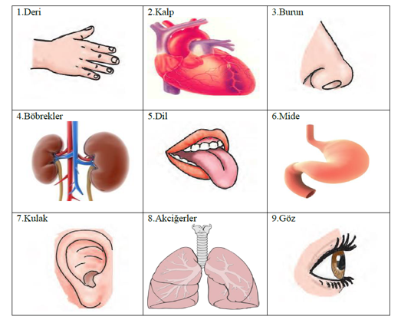
Yapılandırılmış Grid

Slide 90
Yapılandırılmış Grid
Öğrencilerin gelişim düzeyine bağlı olarak 6 -16 kutucuktan oluşan bir tablo şeklinde hazırlanan yapılandırılmış gride, her kutucuğa bir kelime, resim, sayı vs. yazılır.
Sorulan bir soruya bağlı olarak bu kutucuklardaki uygun kelime ya da kelimeler öğrenci tarafından seçilmesi istenir.
Doğru cevap sayısına bağlı olarak, öğrencilerin seçtiği doğru ve yanlış sayılarına bağlı olarak puanlama yapılır.
Böylece doğrular gibi yanlışların da puanlamaya katılması sağlanır.

Slide 92
Yapılandırılmış Grid Örneği

Slide 93
Yapılandırılmış Grid Tekniğinin Avantajları

Slide 94
Tanılayıcı Dallanmış Ağaç

Slide 95
Tanılayıcı Dallanmış Ağaç
Tanılayıcı Dallanmış Ağaç (TDA):
Belli bir konuda öğrencilerin neleri öğrendiğini ve neleri öğrenmediğini belirlemek için kullanılan tekniklerdendir.
Aslında geleneksel doğru-yanlış tipindeki bir değerlendirmedir, ancak tanılayıcı dallanmış ağaç tekniğinde bir karar bir sonraki kararı etkiler.
Tanılayıcı Dallanmış Ağaç (TDA) teknikleri, belli bir konuda öğrencilerin neler öğrenip neleri öğrenmediğini tespit etmek için kullanılan tekniklerdir.

Slide 98
Tanılayıcı Ağaç Tekniğinin Avantajları
Öğrencinin kafasındaki yanlış stratejiler, yanlış bağlantılar ve sonuçta yanlış bilgiler ortaya çıkarılır.
Doğru yanlış testlerine göre yakalanabilecek şans faktörünü de oldukça azaltır.
Bu teknik kolaylıkla bilgisayar ortamında da uygulanabilir ve her çatallaşan soru daha da kendi içinde geliştirilebilir.

Slide 99
Tanılayıcı Ağaç Tekniğinin Dezavantajları
Değerlendirme ve sentez gibi üst düzey öğrenme düzeylerinin ölçülmesi için yeterli olmayabilir.
Öğrenciler tahmin yaparak doğru cevaba kolaylıkla ulaşabilir.
Birbiri ile ilgili doğru yanlış şeklindeki ifadelerin hazırlanması ve ilk defa kullanan öğretmenler için oldukça zaman alıcı olabilir.

Slide 100
Kelime İlişkilendirme Testi
Öğrencinin bilişsel yapısına ve bu yapıdaki kavramlar arasındaki bağları, yani bilgi ağını gözler önüne serebilen, uzun dönemli hafızadaki kavramlar arasındaki ilişkilerin yeterli olup olmadığını veya anlamlı olup olmadığını tespit edebilmemize yarayan tekniklerden birisi kelime ilişkilendirme testleridir.

Slide 101
Kelime İlişkilendirme Testi

Slide 102
Kelime İlişkilendirme Testi

Slide 103
Kelime İlişkilendirme Testi

Slide 104
Kavram Haritası
Kavram Haritası, kavramlar arasındaki ilişkileri gösteren diyagramlardır.
Ausubel'in "Anlamlı Öğrenme" yaklaşımını temel alarak Novak ve arkadaşları tarafından geliştirilmiştir.
Bilgiyi düzenlemeye ve ifade etmeye yarayan bir grafiksel araçtır.
Kavram haritası, birbiri ile ilişkili kavramları ve bu kavramlar arasındaki bağlantıları bir şema üzerinde gösterme işidir.

Slide 105
Kavram Haritası

Slide 106
Kavram Haritalarının Avantajları:
Hafızamızı güçlendirir ve kalıcı bir öğrenme sağlar.
Düşünmemize imkan sunar.
Bilgiyi zihnimizde organize etmemizi sağlar.
Bilgilerin birbirleri arasındaki ilişkiyi kavramamızı sağlar.
Bizi boşa zaman harcamaktan kurtarır.
Zihnimizi bilgi kalabalığından kurtarır ve sadece anahtar kelimeleri öğrenmemizi sağlar.
Sadece tek bir sayfa kullanarak birçok bilgiyi ilişkileri anlayarak öğrenme imkanı sunar.
Öğreneceğiniz konuyu bütün ve parçalar halinde anlamamızı sağlar.
Notlarımızı silip tekrardan yazmadan sonradan yeni bilgiler eklemeye imkan tanır.

Slide 107
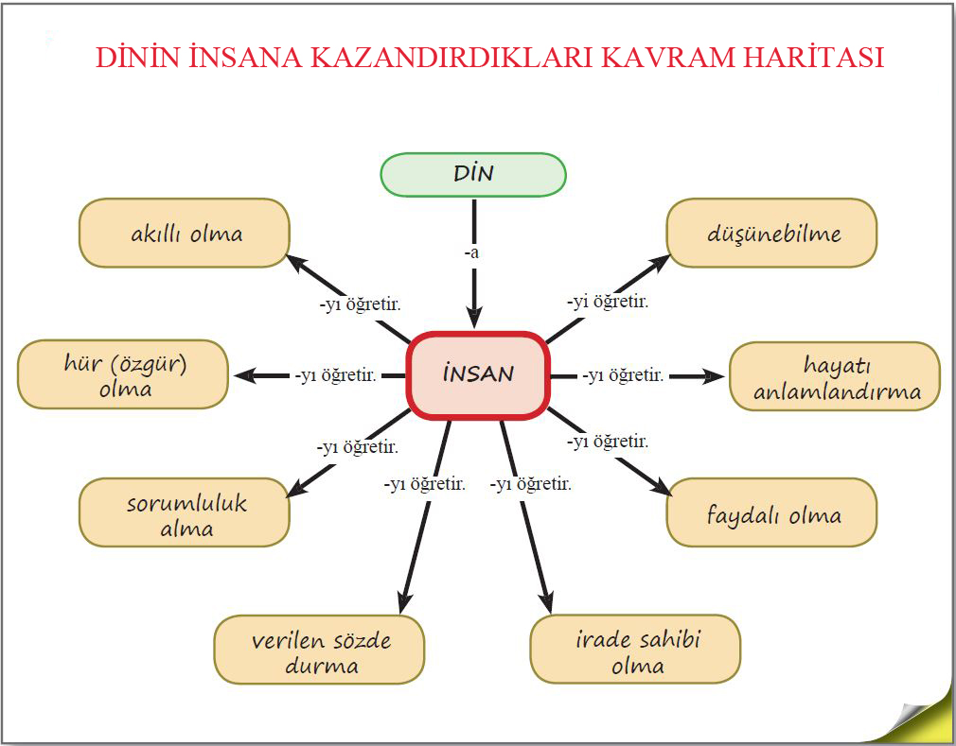

Slide 108
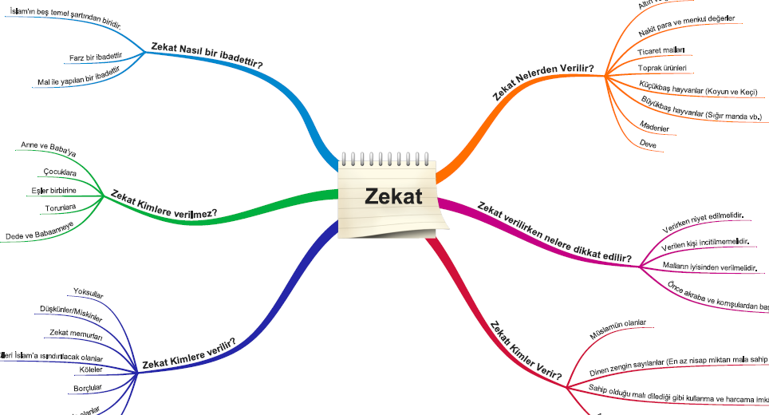
ZEKAT KONUSU İLE İLGİLİ ZİHİN HARİTASI

Slide 109
Zihin Haritaları:
Beynimizin çalışma prensiplerine uygun bir teknik olması gerçek potansiyelimizin ortaya çıkmasını sağlamaktadır.
Bir zihin haritasında, geleneksel not almanın veya doğrusal metinlerin aksine, bilgiler beynimizin gerçek çalışma biçimine çok daha fazla benzeyen bir şekilde yapılandırılır.
Beynimizin tüm bilişsel işlevlerine yardımcı olacak şekilde beyninizi bütünsel bir biçimde kullanır.
Beynin sol tarafı mantık, sayılar, doğrusal düşünce, analiz ve dili kontrol ederken, zihin haritaları yaratıcı ve görsel işlevleri de kullanarak sağ yarım küreyi de aktif hale getirir. Bu, bilgiyi yakalamak için gereken süreyi önemli ölçüde azaltır ve bu nedenle, beynin her iki tarafından da faydalanan evrensel bir hafıza tekniği olarak kullanılır.

Slide 110
ZİHİN HARİTASI

Slide 111
BALIK KILÇIĞI

Slide 112
Teşekkürler

